Slide 1
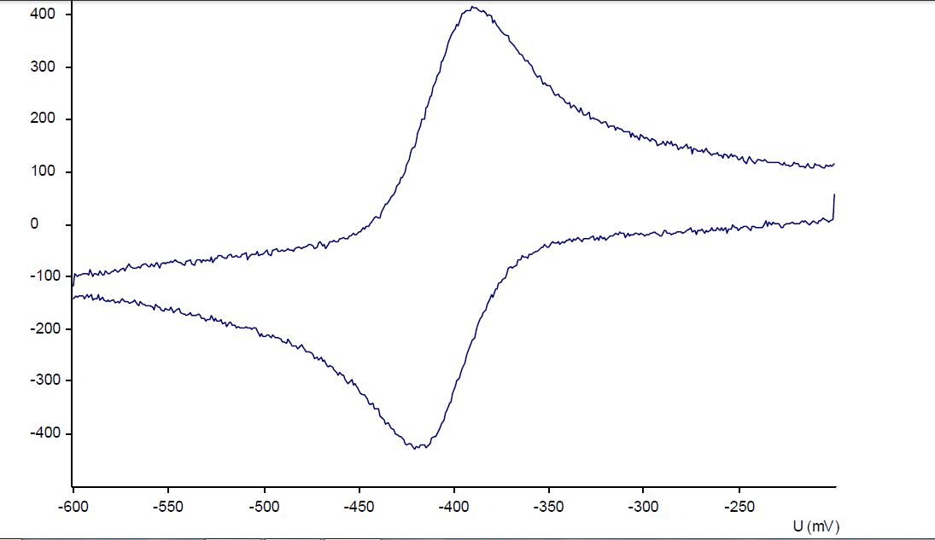
VOLTAMETRIA CÍCLICA

Slide 2
Tipo de perturbação de potencial
- gerador rampa triangular
-variar a velocidade de mudança do potencial com o tempo. geradores podem variar de 20 mV/s até KV/s.

Slide 3
Procedimento experimental:
Adiciona-se Eletrólito de suporte (tampão pH 4,6- acetato de amônio)
Adiciona-se solução de AA
Registra-se curva i versus E

Slide 4
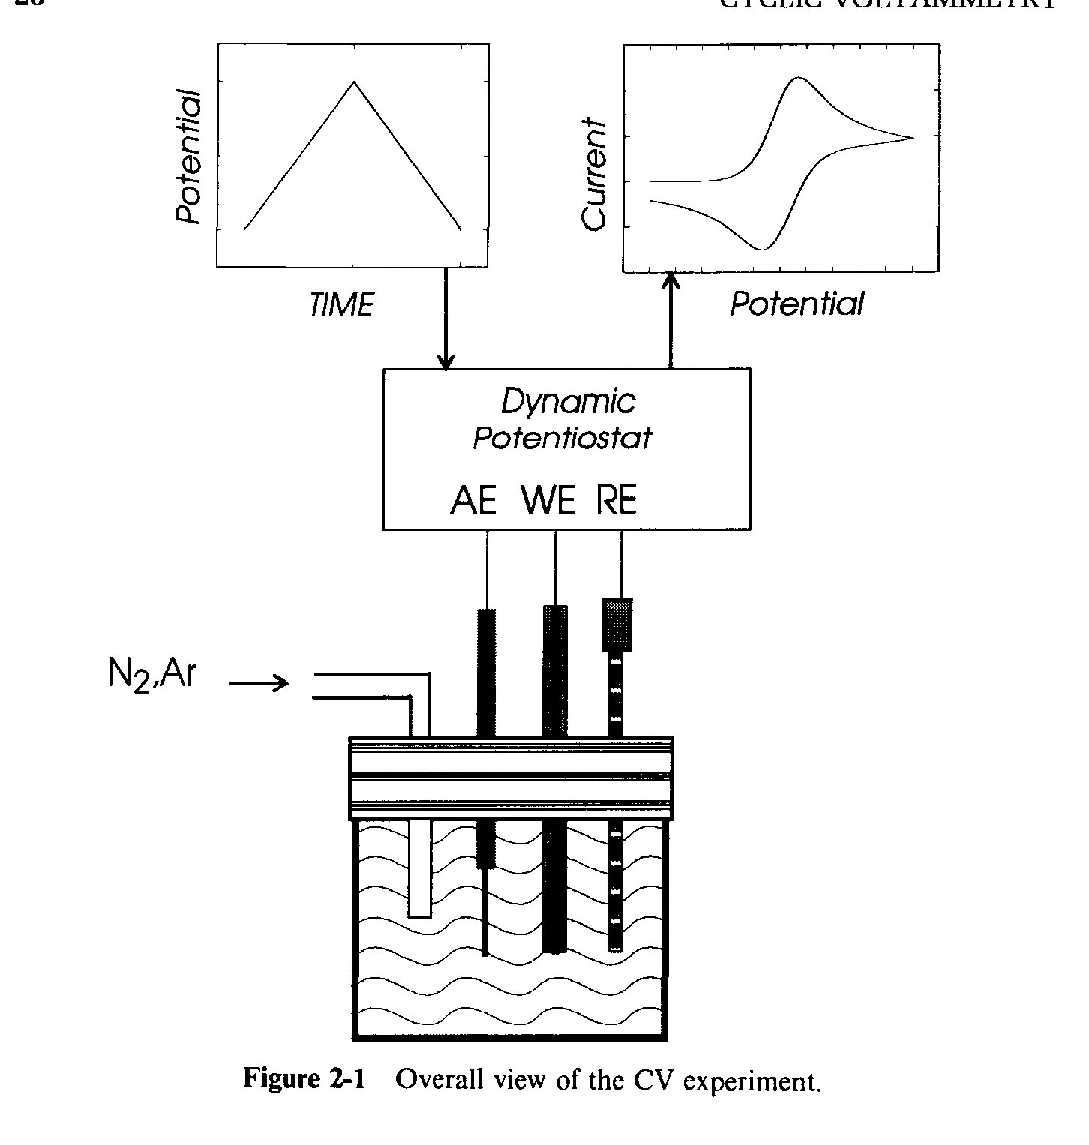

Slide 5
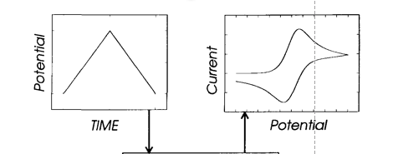
Programando o experimento
E₁= -0,1 V vs Ag/AgCl
E_{max}= 0,4 V vs Ag/AgCl
E_{f}= -0,1 vs Ag/AgCl
Célula eletroquímica
Equipamentos: potenciostato, gerador de rampa, registrador corrente
V_{varredura} = 100 mV/s

Slide 6
REGISTRAR VC solução

Slide 7
Curva i versus E = voltamograma
C
D
A
B
E

Slide 8
Entendendo a curva da VC
A-B → ainda não atingiu potencial de redução ou oxidação → reação não ocorre (i = iresidual)
B- C → início da reação eletroquímica → transferência de elétrons → aumenta E, aumenta a velocidade de transferência de elétrons, aumenta a corrente.
C-D → velocidade máxima de transferência de eletróns, reação é controlada pela chegada do material na superfície do eletrodo→ controle de massa/difusão
D-E → inverte a direção do potencial de varredura e começa a reação inversa. Espécie Oxidada é reduzida
E-A → velocidade máxima de redução- controle difusional

Slide 9
comportamento em função da concentração
ip linear C

Slide 10
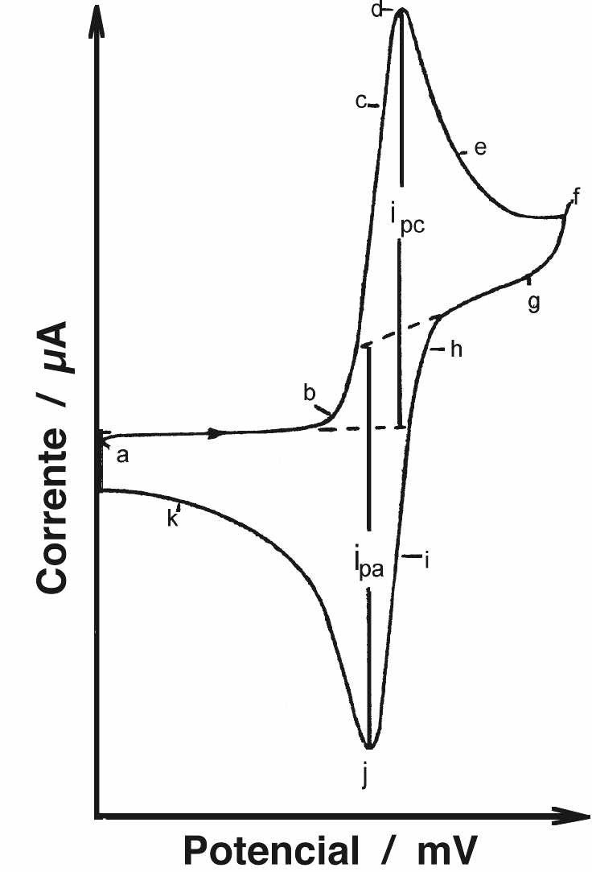
Parâmetros Importantes
E_{pc}
Epc
Epa
Ipc
Ipa
Informações sobre a
Concentração
i_{p} = 2,687.10⁵ n^{3/2} A D^{1/2} ν ^{½} C
E_{pa}
i_{p} = kC
E_{1/2}

Slide 11
Equação de Randles e Sevick
i_{p} = 2,687.10⁵ n^{3/2} A D^{1/2} ν ^{½}C
i_{p} = kC

Slide 12
Medidas para o ácido ascórbico

